Slide 1
ABC igranega filma (A): Ključne lastnosti kakovostnega igranega filma
Predavateljica: Petra Slatinšek, Kinodvor
Naložbo sofinancirata Evropska unija iz Evropskega socialnega sklada in Republika Slovenija.

Slide 2
Opis celovečernega igranega filma
Film posnet v letu 2011, končan leta 2012
Film, ki doživi svetovno premiero na festivalu Berlinale (sekcija za otroke Generation)
Protagonist filma je dolgolasi, ne preveč zgovoren deček.
Deček živi sam z očetom na nizozemskem podeželju, mama je umrla.
Oče ne zmore vzpostaviti pristnega stika s sinom, ima nakazane težave z alkoholom, precej gleda TV.
Deček v filmu se sooča z mamino smrtjo na svoj domišljijski, otroški način.
Deček se udeležuje ekipnega športa z žogo.
Deček ima močno željo, ki jo oče ne pusti uresničiti.
V filmu se pojavlja črna ptica.

Slide 3
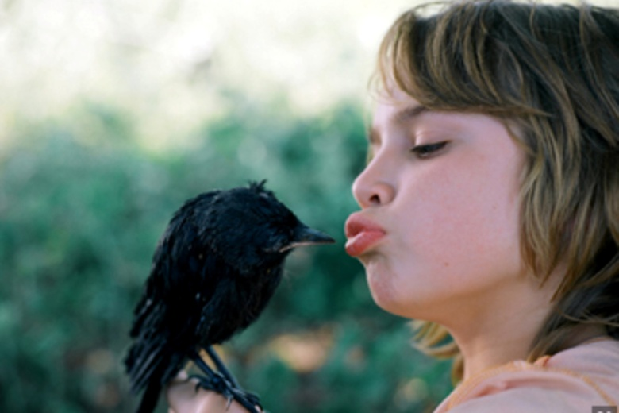
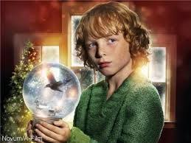
Primerjava filmov: Kauwboy in Finn
Kauwboy (režija: Boudewijn Koole) – distribucija FIVIA - Vojnik
Finn (režija: Frans Weisz) – ni na voljo v SLO

Slide 4
Potek primerjave
Uvodni prizor
Kako izvemo, da mame ni več?
Mamin značaj in odnos med dečkom in mamo
Kako reagira deček, ko ga prijatelj spomni, da mame ni več?
Otroška čustva in razvoj lika
Čas in prostor namenjen otroku v filmu
Razplet v filmu in vprašanje otroške integritete
Igrivost in otroška perspektiva

Slide 5
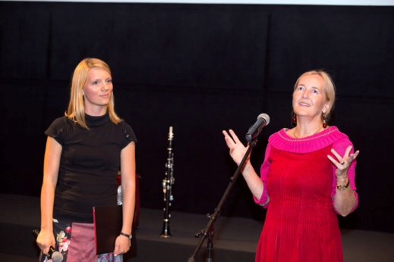
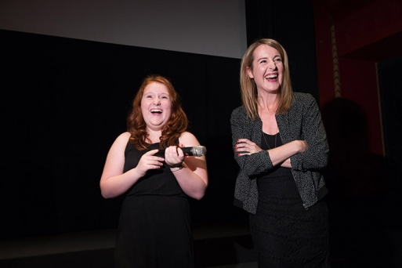
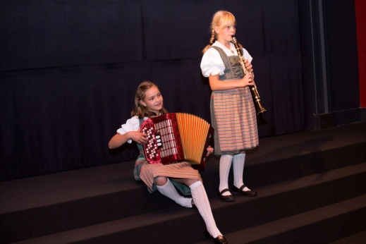
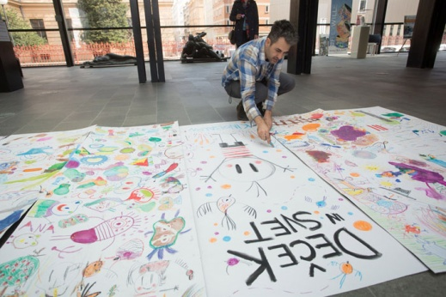
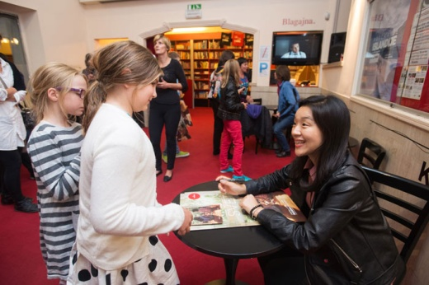
Razumevanje otroštva

Slide 6
Povzetek
Kakovostni film za otroke
Film, ki pripoveduje z vidika otroka.
Film, ki ga otrok lahko poveže z lastno izkušnjo.
Film, v katerem se otrok sreča z “drugim”.
Film z domišljijo in igrivostjo.
Film, ki presega klišeje.
Film s kakovostno vizualno in zvočno podobo.
Kako film doseže to kakovost?
Otroški lik v filmu mora biti v ospredju že od scenarija dalje.
Igralec mora čutiti svojo vlogo in razumeti čustva, ki jih igra.
Lik mora biti v svoji karakterizaciji dosleden.
Scenarij, režija, kamera, morajo poskrbeti za čas in prostor, da se v filmu otroška čustva izražajo.
Morajo poskrbeti za pripovedovanje s perspektive otroka.
Glavni junak se mora skozi film razviti, njegova integriteta mora biti na koncu filma močnejša, kot je na začetku. Lahko je tudi enaka, ne sme biti pa ponižana. To vodi v napačno sporočilo otroku, ki film gleda.

